Slide 1
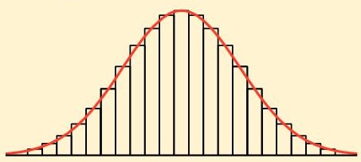
$$σ$$
$$μ$$
$$μ+σ$$

Slide 2
lengte in cm
$$−8$$
$$−8$$
$$−8$$
$$+8$$
$$+8$$
$$+8$$

Slide 3
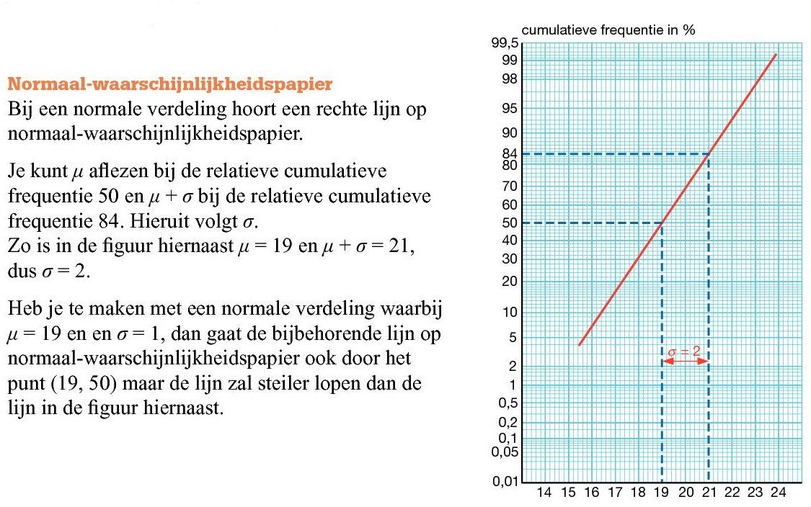
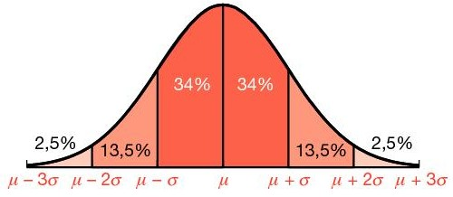
$$84\%$$
$$50\%$$
$$16\%$$
$$σ=2$$
$$μ−σ$$
$$μ$$
$$μ+σ$$

